Slide 1

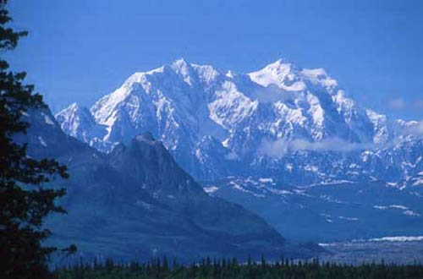

VARNO V GORE

Slide 2
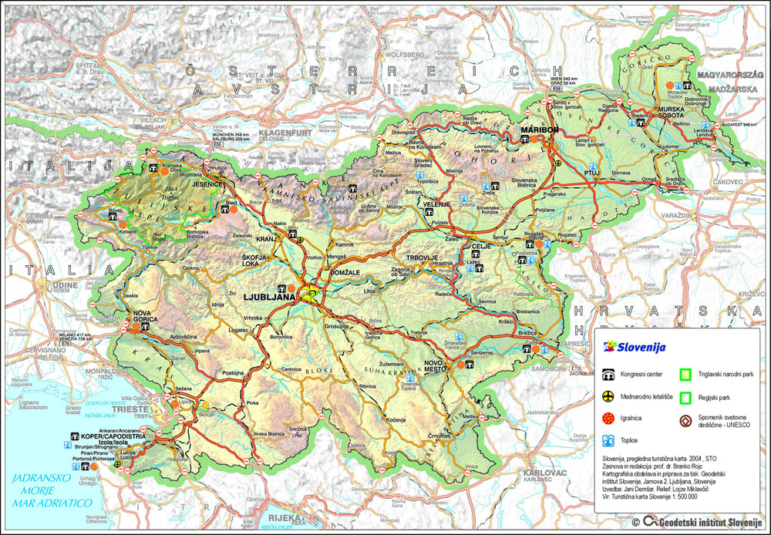

Slide 3

ZDRAVJE
KO SE ODPRAVLJAMO V GORE, MORAMO BITI ZDRAVI IN TELESNO DOBRO PRIPRAVLJENI.
IZBIRATI MORAMO PRIMERNE POTI.

Slide 4
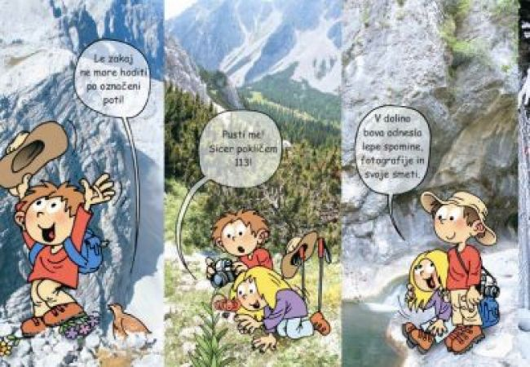
VAROVANJE NARAVE
V GORAH SE PRIMERNO VEDEMO:
NE KRIČIMO,
NE TRGAMO RASTLIN,
NE PLAŠIMO ŽIVALI,
NE MEČEMO KAMENJA,
POZDRAVLJAMO,
NE PUŠČAMO ODPADKOV!
Spravimo jih v vrečko,
ki jo odnesemo nazaj v dolino.

Slide 5
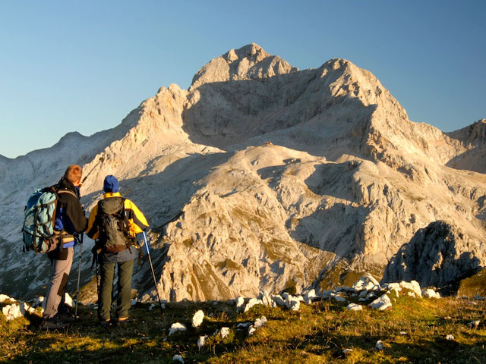
TRIGLAV, 2864 m
NAJVIŠJA GORA V SLOVENIJI

Slide 6
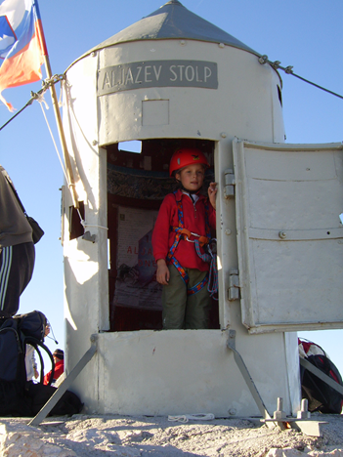
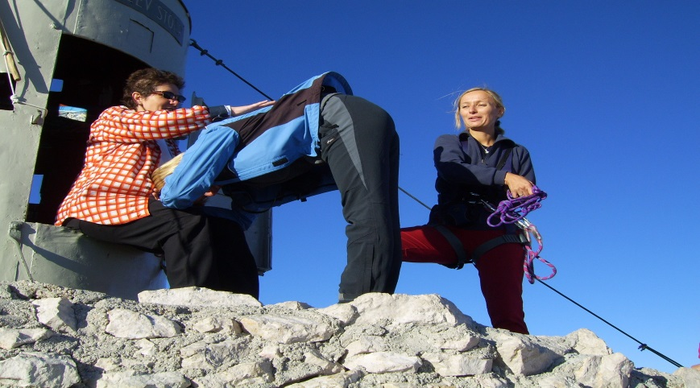
ALJAŽEV STOLP NA TRIGLAVU
ALJAŽEV STOLP NA TRIGLAVU

Slide 7
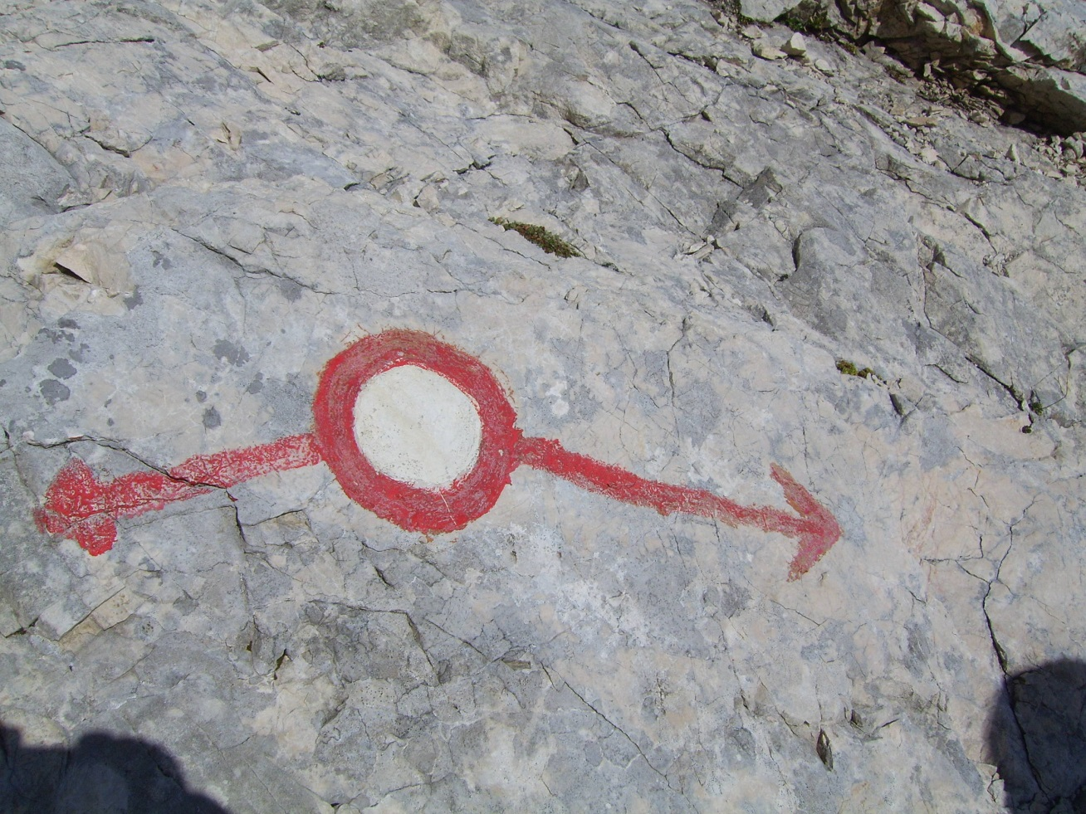
MARKACIJA

Slide 8

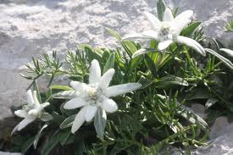
POMOČ V GORAH

Slide 9
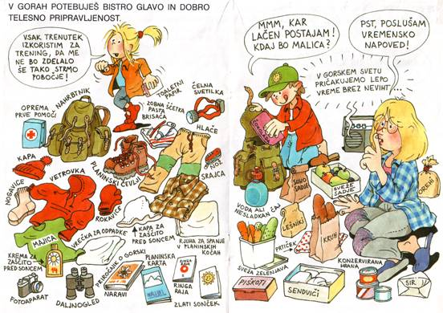
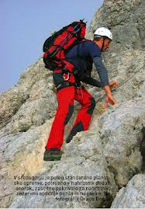

Slide 10
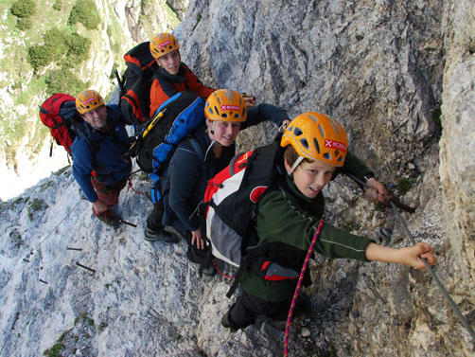
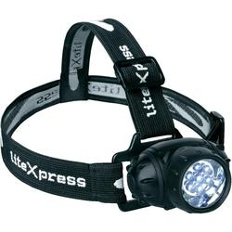
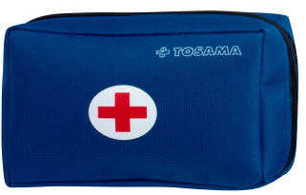
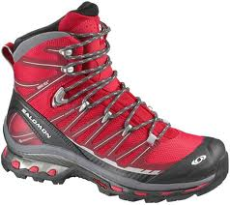
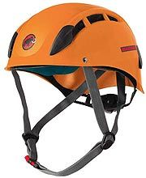
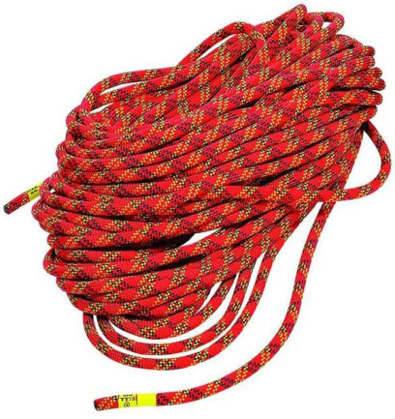
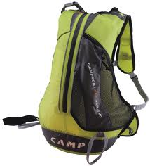
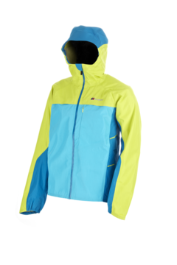
OPREMA PLANINCA:
POHODNI ČEVLJI,
ČELADA,
VETROVKA,
REZERVNA OBLAČILA,
VAROVALNA VRV,
PRVA POMOČ,
NAGLAVNA SVETILKA,
NAHRBTNIK,
hrana in pijača.

Slide 11
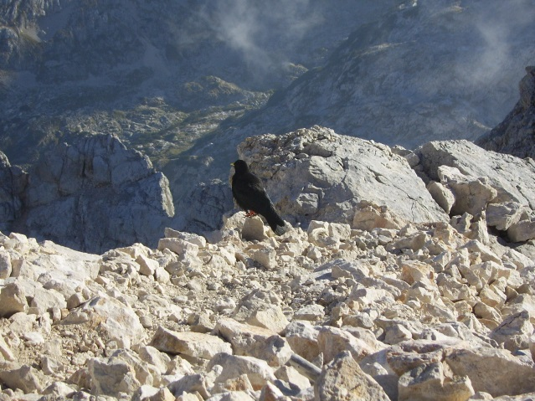
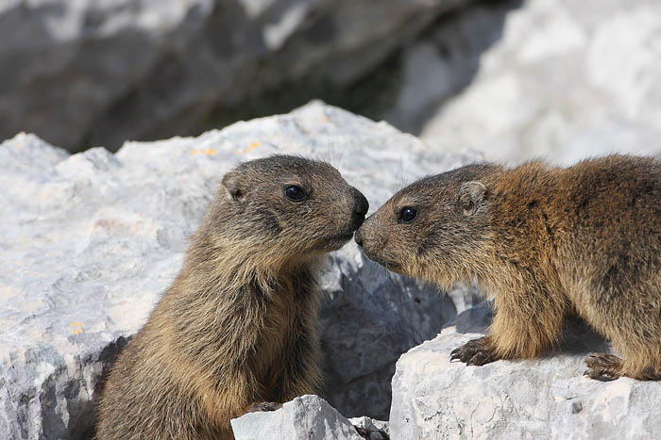
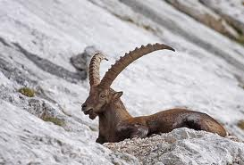
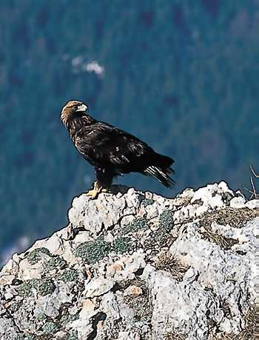
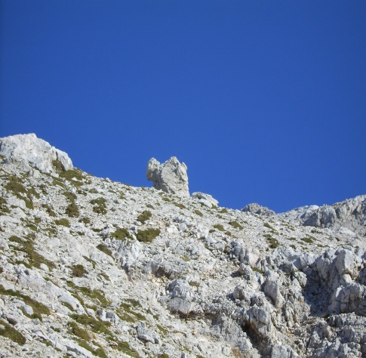
KROKAR
ŽIVALI V GORAH
SVIZEC
☺
KOZOROG
OREL

Slide 12
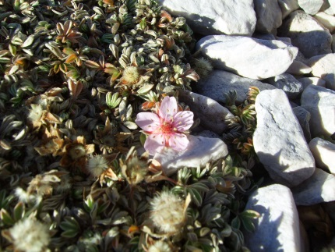
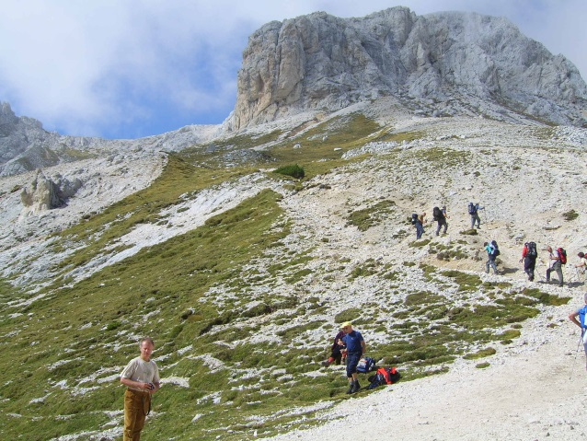
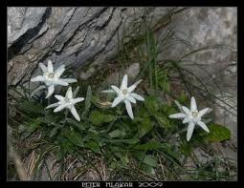
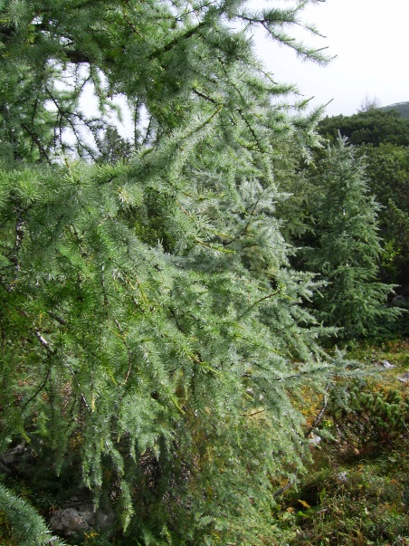
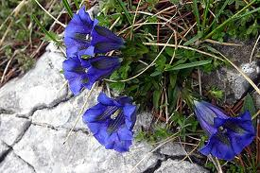
RASTLINE V GORAH
BLEŠČEČI PRSTNIK
PLANIKA
ENCIJAN
MACESEN

Slide 13

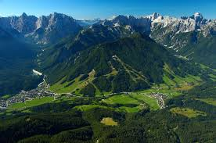
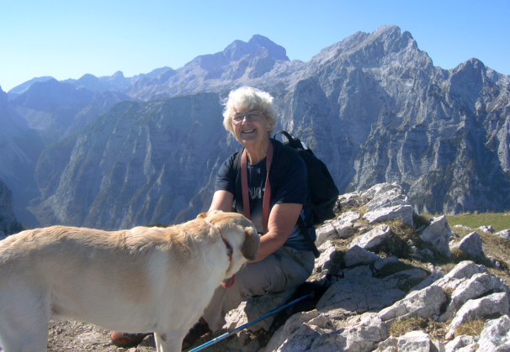
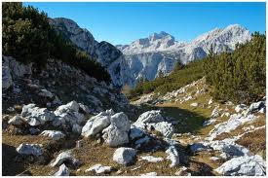
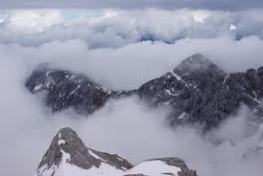
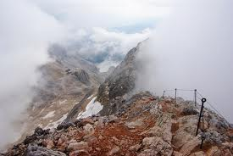
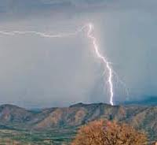
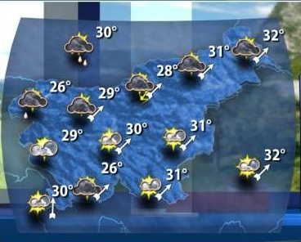

VREME V GORAH

Slide 14
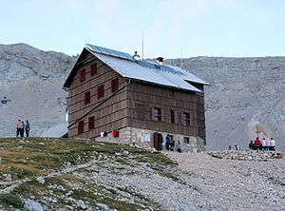
PLANINSKA KOČA

Slide 15
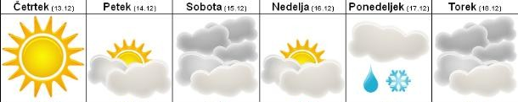
POZORNO PREBERI IN ODGOVORI. *DODATNA VPRAŠNJA
Kdaj se lahko odpravimo v hribe?
Napiši, kako se v gorah vedemo? a ___ b ___ c____
Kako se imenuje najvišji vrh v Sloveniji? Koliko metrov je visok? Poznaš še kakšno slovensko goro? Napiši njeno ime.
4. Nariši znak, ki nam v gorah pomaga, da se ne izgubimo. Kako se imenuje ta znak?
5. Nariši znak gorske reševalne službe.
6. Napiši pet stvari, ki jih mora imeti planinec nujno s seboj v gorah, poleg nahrbtnika.
7. Napiši tri živali in rastline, ki jih najdemo v gorah.
8. Kje lahko planinec v gorah prenoči ali si poišče zatočišče pred slabim vremenom?
9. Poglej vremensko napoved in napiši, kateri dan bi se ti odpravil v gore? Zakaj ?

Slide 16
SLIKOVNO GRADIVO: INTERNET, OSEBNI ARHIV
PM, 2013

